Slide 2
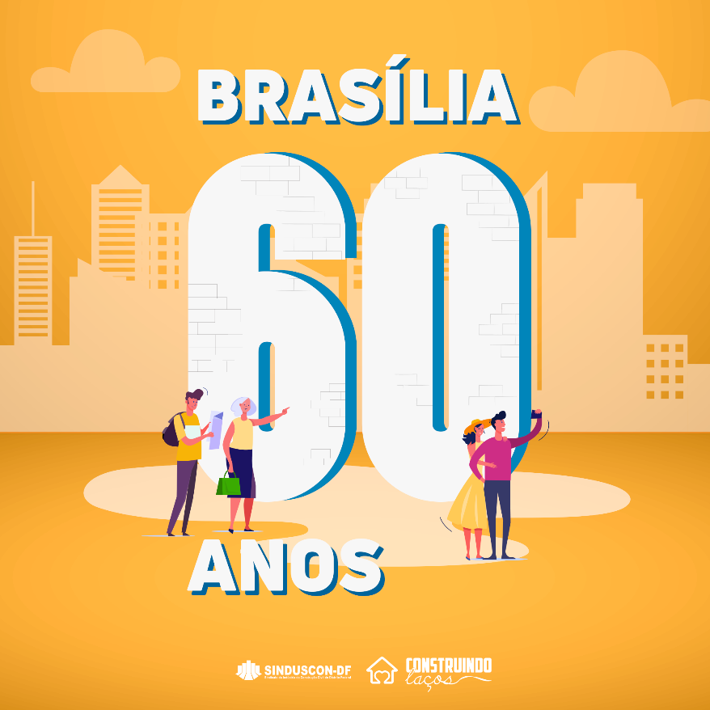
Boas Práticas em
Responsabilidade
Social durante a
pandemia
Campanha lançada em celebração aos 60 anos de Brasília
Objetivos:
Celebrar o aniversário da cidade
Fortalecer os laços com a capital no período de isolamento social causado pela pandemia da Covid-19
Construir mais empatia e união entre os moradores

Slide 3
Boas Práticas em
Responsabilidade
Social durante a
pandemia
Ações
Concurso no Instagram - “Qual é a sua obra preferida na capital e por que você ama Brasília?”
Dois ganhadores: a resposta mais criativa e a mais curtida no post oficial da campanha.
Prêmio: cada um ganhou dois quadros do artista brasiliense Leonardo Branco: um para o ganhador e outro para enviar para qualquer pessoa no mundo, acompanhado por mensagem personalizada pelo Sinduscon-DF

Slide 4
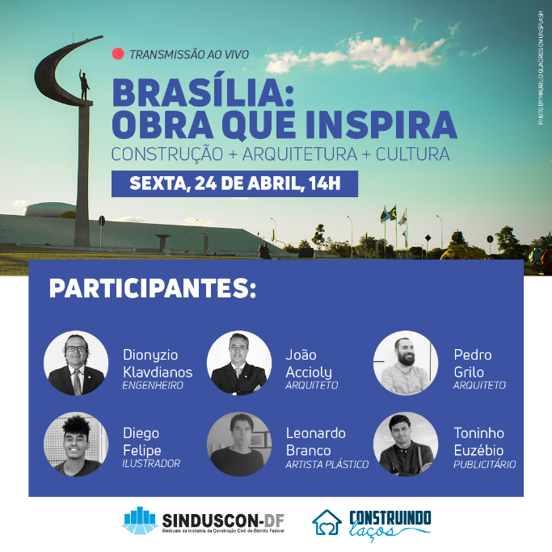
Boas Práticas em
Responsabilidade
Social durante a
pandemia
Transmissão ao vivo com a presença da co-fundadora do Sabin, Janete Vaz - atualizações sobre os testes para Covid-19 (Construção + saúde)
Bate papo virtual sobre a cidade - Brasília é uma obra de arte, projetada por um arquiteto, construída por um engenheiro e serve como inspiração para artistas brasilienses (Construção + cultura)

Slide 5
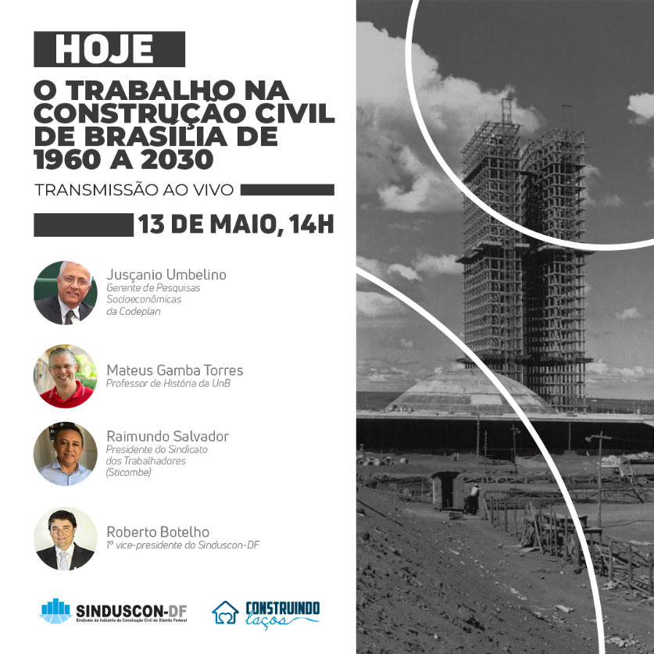
Boas Práticas em
Responsabilidade
Social durante a
pandemia
Transmissão ao vivo sobre o trabalho e as relações trabalhistas no setor da construção civil em Brasília de 1960 a 2030 - (Construção + trabalho + mundo acadêmico)

Slide 6
Boas Práticas em
Responsabilidade
Social durante a
pandemia
Projeto “Construindo Laços” segue estreitando parcerias junto a empresas do setor para a realização de eventos técnicos, com foco em inovação.

Slide 7
Boas Práticas em
Responsabilidade
Social durante a
pandemia
OBRIGADA!
Patrícia Figuerêdo
Assessoria de Comunicação Social do Sinduscon-DF
patricia@sinduscondf.org.br | 61 3234-8310

